Slide 1
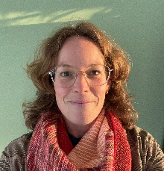
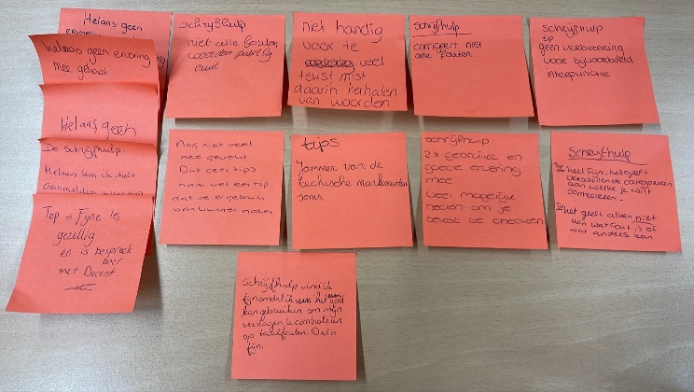
Wie ben je?
Wat was de aanleiding?
V
Wat heb je gedaan?
Wat leverde dat op?
Daniëlle Post van der Molen
Instituut: RAc
Opleiding: Ad PEP Pedagogisch Educatief Professional & Ad Sociaal Financiële Dienstverlening
Functie: kerndocent
Mailadres: PostD@hr.nl
Ruud van Horssen
RAc
Ad SFD
Kerndocent en opleidingscoördinator SFD
HorsR@hr.nl
De meeste cursussen van de opleidingen SFD en PEP worden afgerond met een verslag/opdracht. We verlangen geschreven taal op minimaal 3F-niveau. Dit niveau halen slechts weinige studenten en vele laten hierin ook onvoldoende ontwikkeling zien gedurende hun 2-jarige studie. Het docententeam realiseert zich dat er meer/andere aandacht moet komen voor het begeleiden van studenten in het schrijfproces en zoekt handvatten hiertoe.
In OP1: introductie door twee docenten van Schrijfhulp in cursus Opvoeding en Ontwikkeling (PEP). Doel: eigen teksten redigeren en verbeteren met behulp van de feedback van de tool. Evaluatie aan einde cursus m.b.v. post-its met tips en tops.
OP2: bredere introductie van SH bij start afstuderen PEP en SFD (jaar 2) en bij SFD jaar 1 in het vak Professioneel registeren.
De rest van het studiejaar is het gebruik van de SH aan alle studenten ter beschikking gesteld en breder geïntroduceerd in het team. In de coachlijn heeft iedere coach hieraan aandacht besteed. Vooral in jaar 2 (afstuderen SFD + PEP) zijn studenten gestimuleerd om gebruik te maken van de SH. Hij is tevens ter beschikking gesteld aan alle studenten in het Sociale Domein.
We willen volgend jaar de Schrijfhulp nog breder inzetten: in jaar een én jaar, twee bij zowel voltijd als deeltijd. Vermoedelijk via de coachlijn.
We overwegen een eigen instructiefilmpje te (laten) maken in de Rac-huisstijl om zo de Schrijfhulp instituutsbreed te kunnen introduceren bij alle geïnteresseerde opleidingen binnen ons instituut. Het management beslist hierover.
We leerden (opnieuw) dat slechts enkele studenten intrinsiek gemotiveerd zijn om actief aan hun taalontwikkeling te werken. De introductie van Chat-GPT en andere AI-tools lijken stevige concurrentie van de SH, die een grotere investering van de student vraagt.
Gericht op: studenten en docenten
Taal & onderwijs
Zorg ervoor dat zowel studenten als docenten (de voordelen van) de SH kennen; een goede introductie is belangrijk.
De Schrijfhulp helpt sommige Ad’ers betere teksten te schrijven.

